Slide 1



















Казанский
Государственный
Медицинский
Университет
КАЗАНСКИЙ МЕДИЦИНСКИЙ СТАРТАП 3.0
«Крем+»
«Антибактериальный крем
на основе энтомологического жира»
СЕНТЯБРЬ-ДЕКАБРЬ 2024 Г.
Лидер проекта: Хусаинова Камиля Азатовна
ТРЕКЕР:
Васильева Ольга
Notes:
Название проекта – краткое название проекта (например «DiaLAG+»)
Тема проекта – расшифровка темы в одном предложении (например, «Неинвазивная тест система легочной гипертензии»)

Slide 2
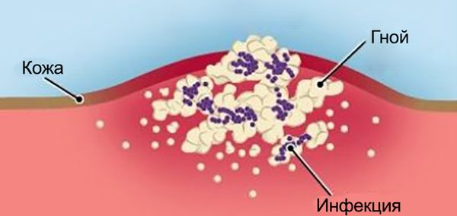
Проблема и актуальность
Актуальность
На данный момент, по оценкам, от 1 до 2 % населения развитых стран в течение жизни сталкиваются с хроническими ранами, которые вовремя не заживают.
Проблема
Длительное заживление ран на коже
Частое возникновение бактериальных инфекций на коже
Возникновение опасных воспалений / воспалительных процессов
Нежелательное воздействие компонентов антибактериальных продуктов на организм человека в связи с неэкологическим составом компонентов
- Появление резистентности к антибиотикам из-за наличия их в составе других кремов
2

Slide 3
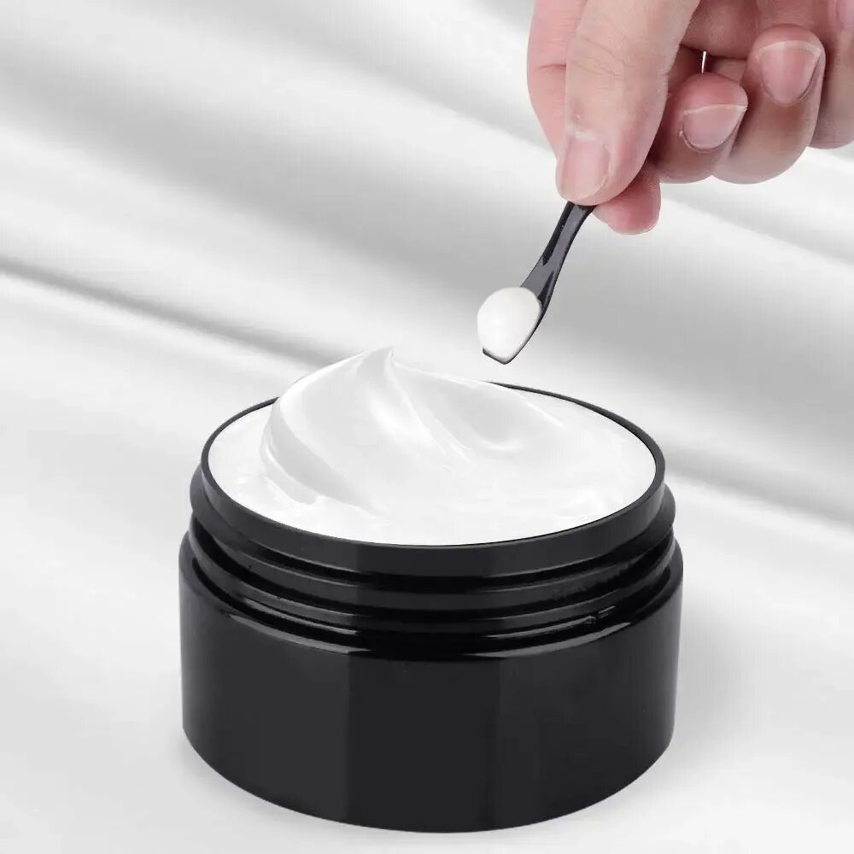
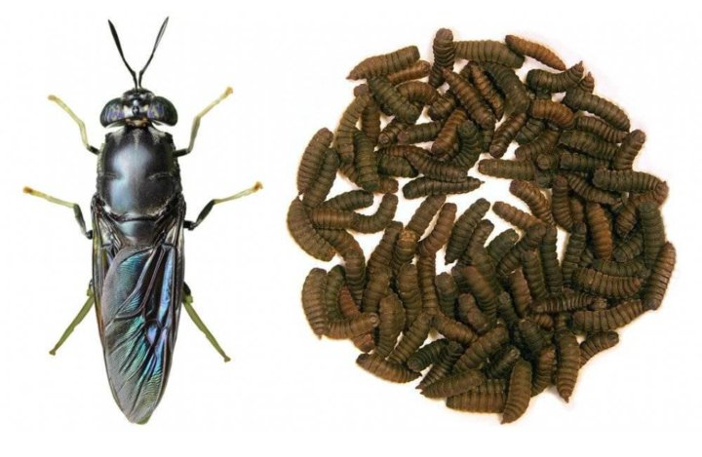
Решение/продукт
Описание продукта:
Антибактериальный крем на основе инновационной формулы с использованием энтомологического жира обладает следующими преимуществами:
Быстрая регенерация кожи
Долгосрочное снятие воспаления
Экологичный состав
3

Slide 4
Рынок
PAM (потенциальный объем рынка) = 1548млрд
TAM (общий объем рынка) = 454млрд
SAM (доступный объем рынка) = 155млн
SOM (реально достижимый объем рынка) =
Потенциальный потребитель:
- Спортсмены
- Семьи с детьми
- Путешественники
4

Slide 5
Конкурентный анализ
Название | Стоимость | Действующие вещества | Эффективен ли против грибка | Сырье из РТ
Левомеколь | 50 руб за 10г | Метилурацил и хлорамфеникол | Нет | Нет
Банеоцин | 400 руб за 10г | Бацитрацин и неомицин | Да | Нет
Крем+ | На 10% ниже | Жир личинки черной львинки | Да | Да
4

Slide 6
Бизнес-модель
Посредническая бизнес-модель ....
Продвижение и сбыт:
На спортивных площадках, блогах
5

Slide 7

Текущие результаты* (если есть что показать)
Текущие результаты:
Собрана команда единомышленников
Изучена проблематика
Проведен ряд встреч с потенциальным потребителем
Определено главное вещество в креме
КРЕМ+
Текущие потребности:
Нехватка лабораторного и технического оснащения
Финансирование на проведение исследования
Экспертиза в области изготовления кремов
5

Slide 8
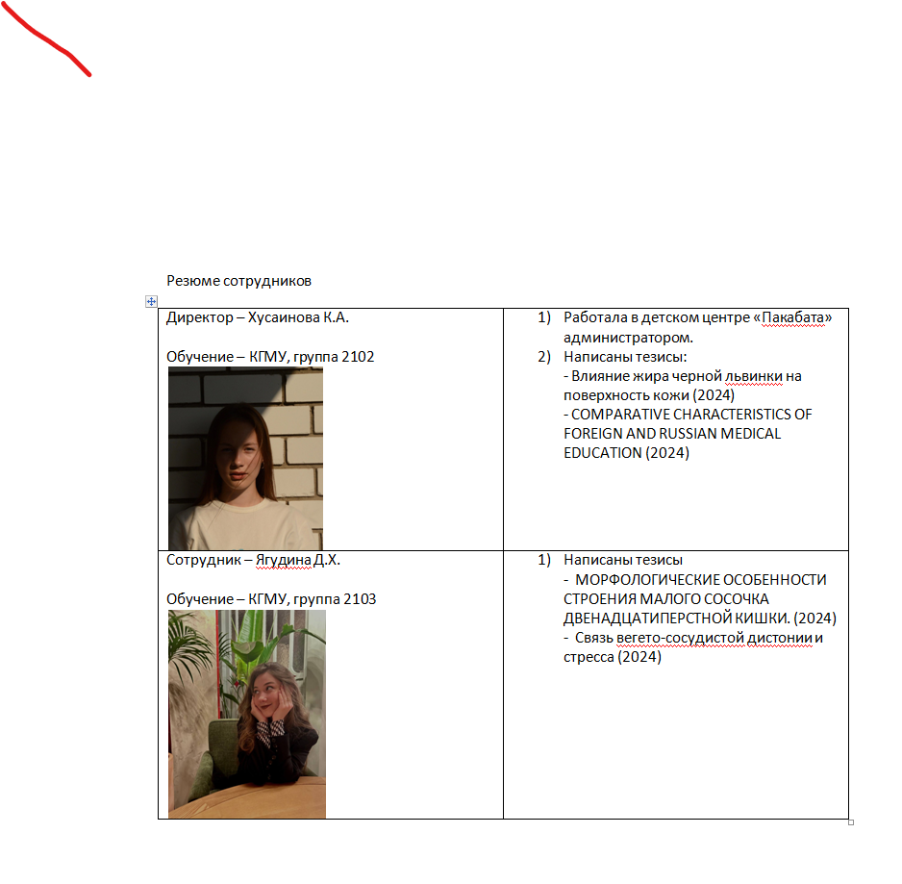
Команда
Лидер – Хусаинова К.А.
Обучение – КГМУ, группа 2202
Сотрудник – Ягудина Д.Х.
Обучение – КГМУ, группа 2203
Научный руководитель – Талан М.С
5

Slide 9



    Мы считаем, что (частный клиент ?) сможет улучшить заживление кожи и увеличить скорость регенерации ран благодаря нашему крему органического происхождения, и при этом получит здоровую кожу.
    Камиля Хусаинова
    +79196906636

